Slide 1
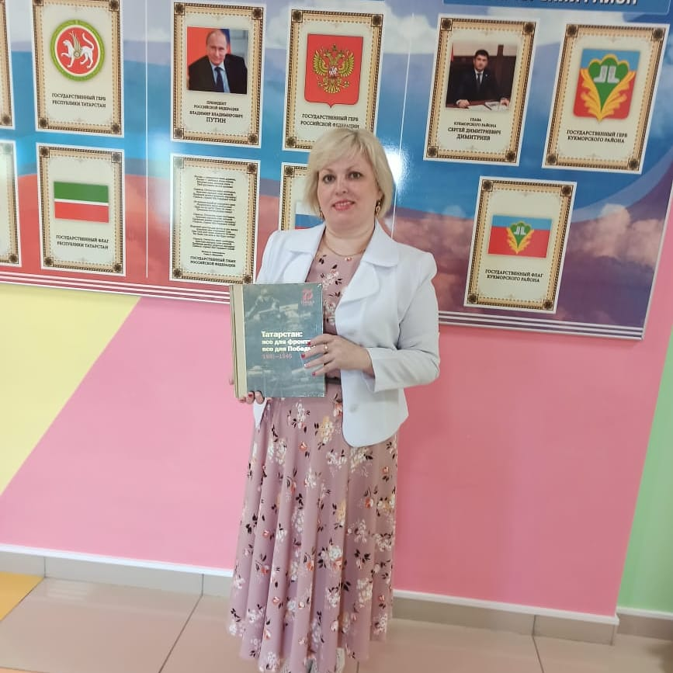
26 июня 2020 года всем учреждениям Кукморского района заместителем директора Государственного архива РТ Ильдархановой- Балчиклы Гузель Ильдусовной была вручена книга «Татарстан: Все для фронта, все для Победы. 1941-1945»

Slide 2
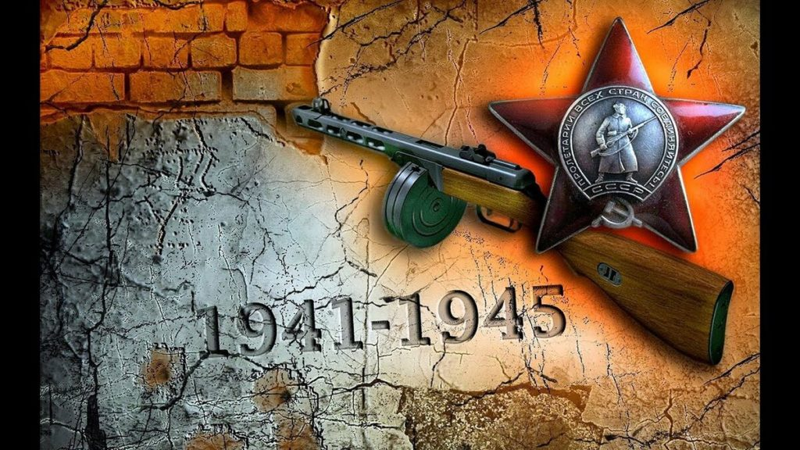
Тема 1.
Пламя ударило в небо, ты помнишь, Родина?
Тихо сказала: «Вставайте на помощь… Родина»

Slide 3
-Около 700000 сыновей и дочерей Татарской АССР с оружием в руках защищали нашу Родину в годы Великой Отечественной войны.
-Более 350 000 из них погибли в жестоких сражениях с фашистскими захватчиками, в том числе 158.000 татарстанцев погибли без вести.
-Свыше 200000 наших земляков за смелость и отвагу, проявленные в борьбе с врагом, награждены орденами и медалями.
-351 человек за подвиги на фронтах войны удостоены высшего звания Родины- Героя Советского Союза, среди них 186 уроженцев Татарской СССР, 165 героев, чья жизнь и трудовая деятельность связаны с республикой.
-50 татарстанцев стали полными кавалерами ордена Славы.

Slide 4
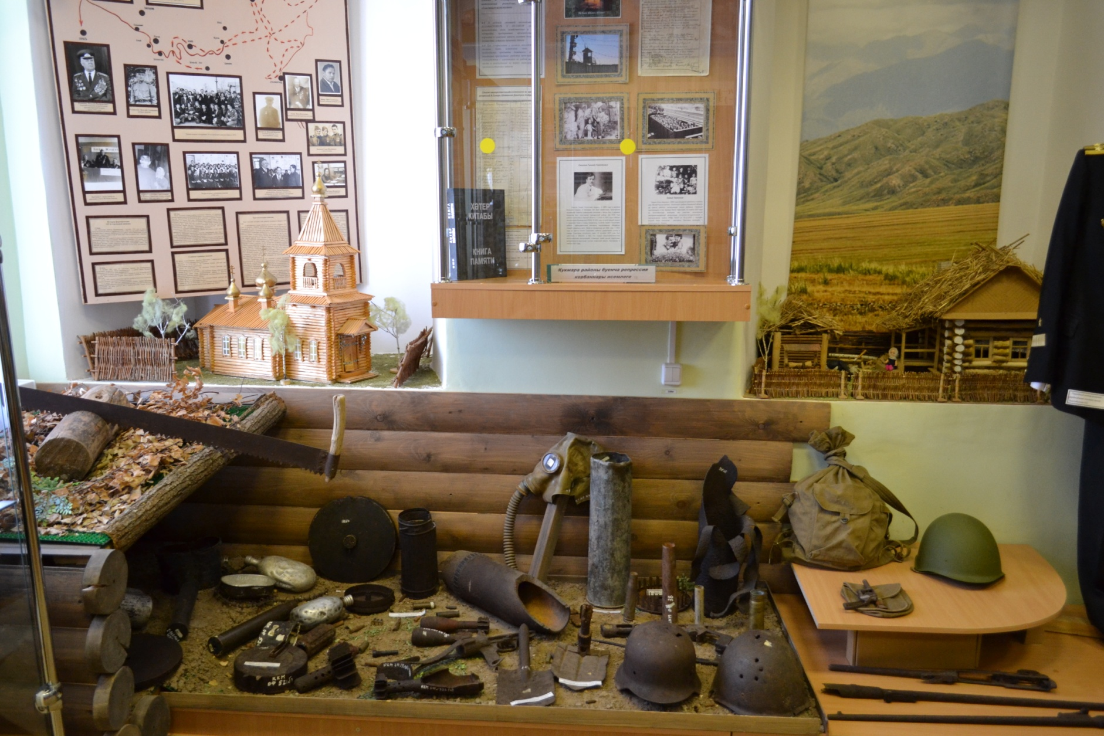
Экспозиции в Кукморском краеведческом музее по теме «Великая Отечественная война»

Slide 5
В Великой Отечественной войне из Кукморского района ушли воевать 18 тысяч человек. Из них около 11 тысяч погибли и пропали без вести. Вернулись назад только около 7 тысяч.

Slide 6
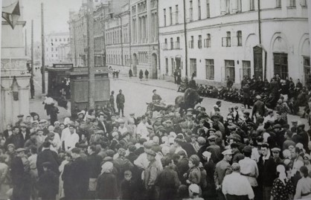
Как слушают жители Казани речь Сталина о нападении фашистской Германии на Советский Союз?
Как вы думаете, какие чувства их охватывают?

Slide 7
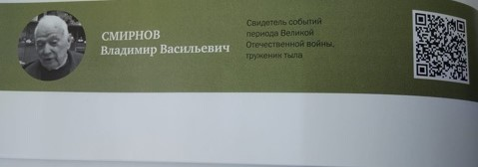
Отсканируйте QR код на стр.20 (Воспоминания свидетеля событий периода Великой Отечественной войны, труженика тыла) и ответьте на вопросы:
-Как описывает Смирнов Владимир Васильевич военные годы?
-Что особенно осталось в его памяти?

Slide 8
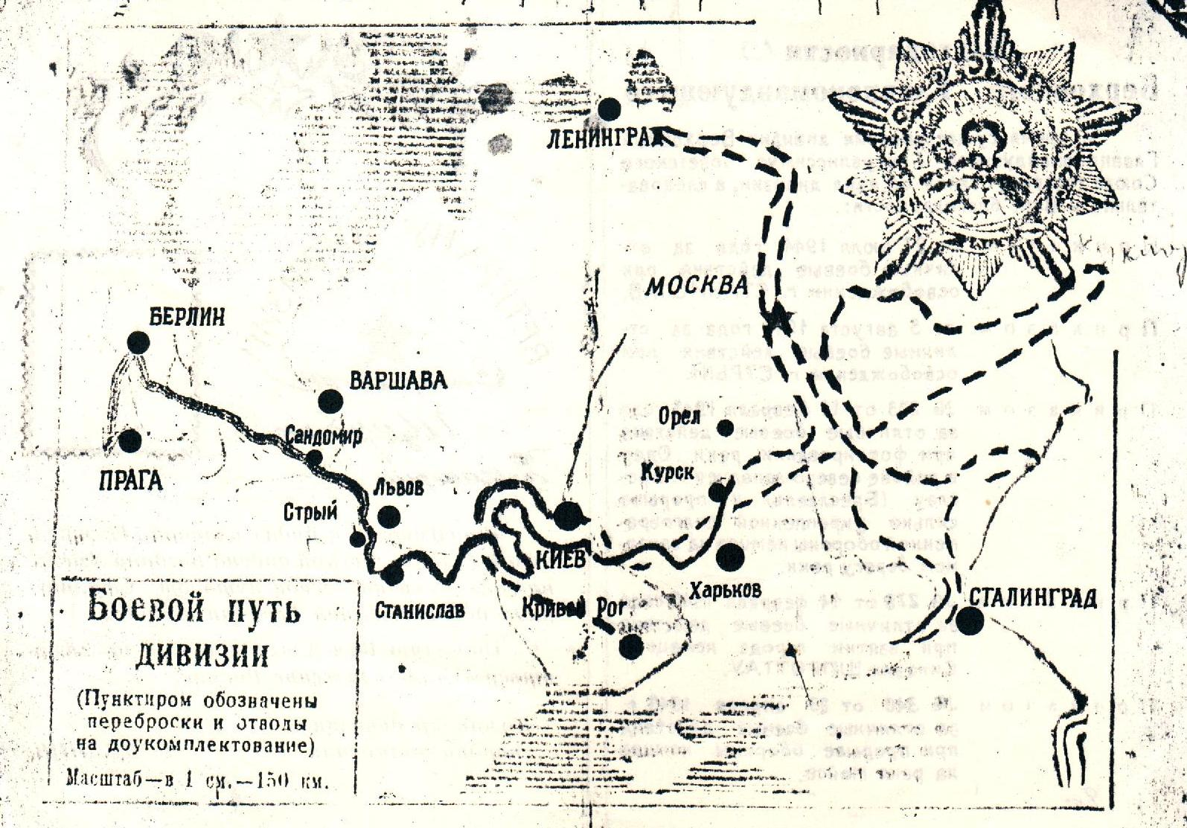
147 стрелковая дивизия формировалась в Кукморском районе с января до 17 апреля 1942 года. Части дивизии квартировали в селе Ош. Юмья (640 го), в совхозе «Ныртинский» (600 го), в Кукморе (15 го) полков. Солдаты жили в здании клуба и на нарах.

Slide 9
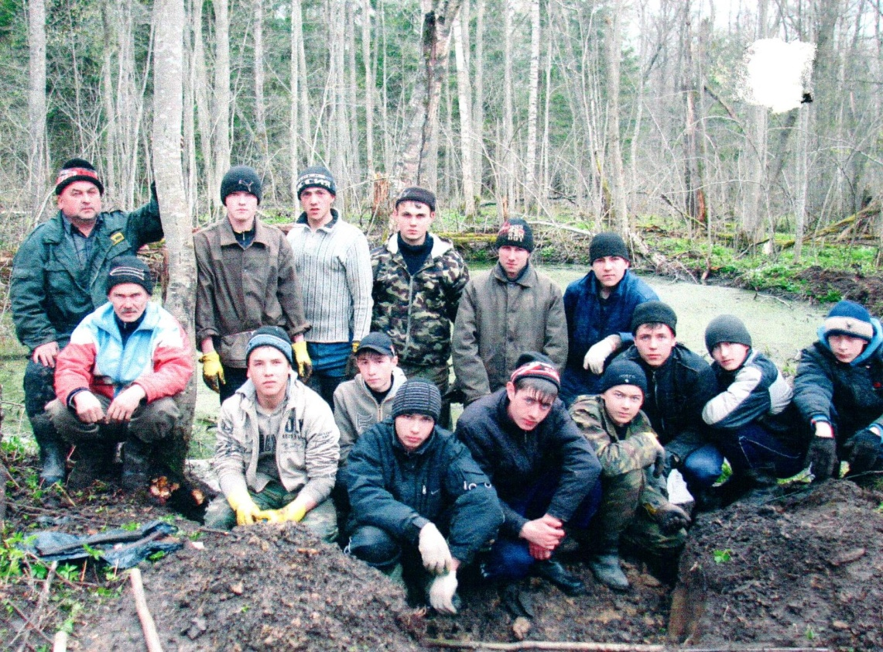
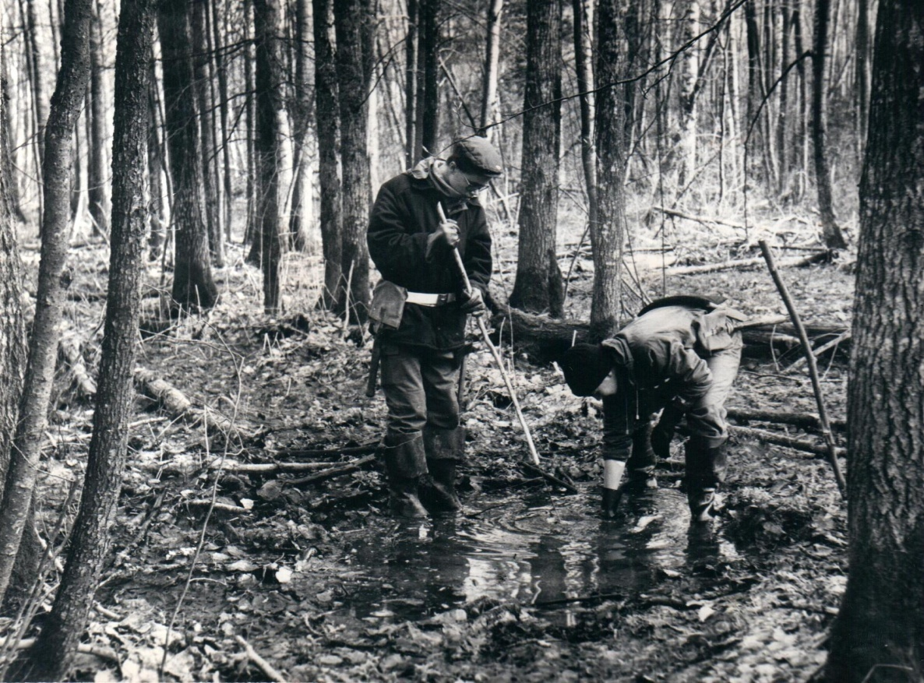
Поисковые отряды «Снежный десант» при Кукморском аграрном колледже и «Память» при СОШ д. Олуяз в ходе экспедиций находят останки солдат, медальоны, фрагменты оружия, снаряжения.
Мясной Бор – одно из 400 мест на Земле, где наблюдаются аномальные явления. Здесь в братских могилах покоятся останки 102 тысяч солдат, которые до этого значили без вести пропавшими. 260 из них обнаружены Кукморскими поисковыми отрядами «Снежный десант» и «Память».

Slide 10
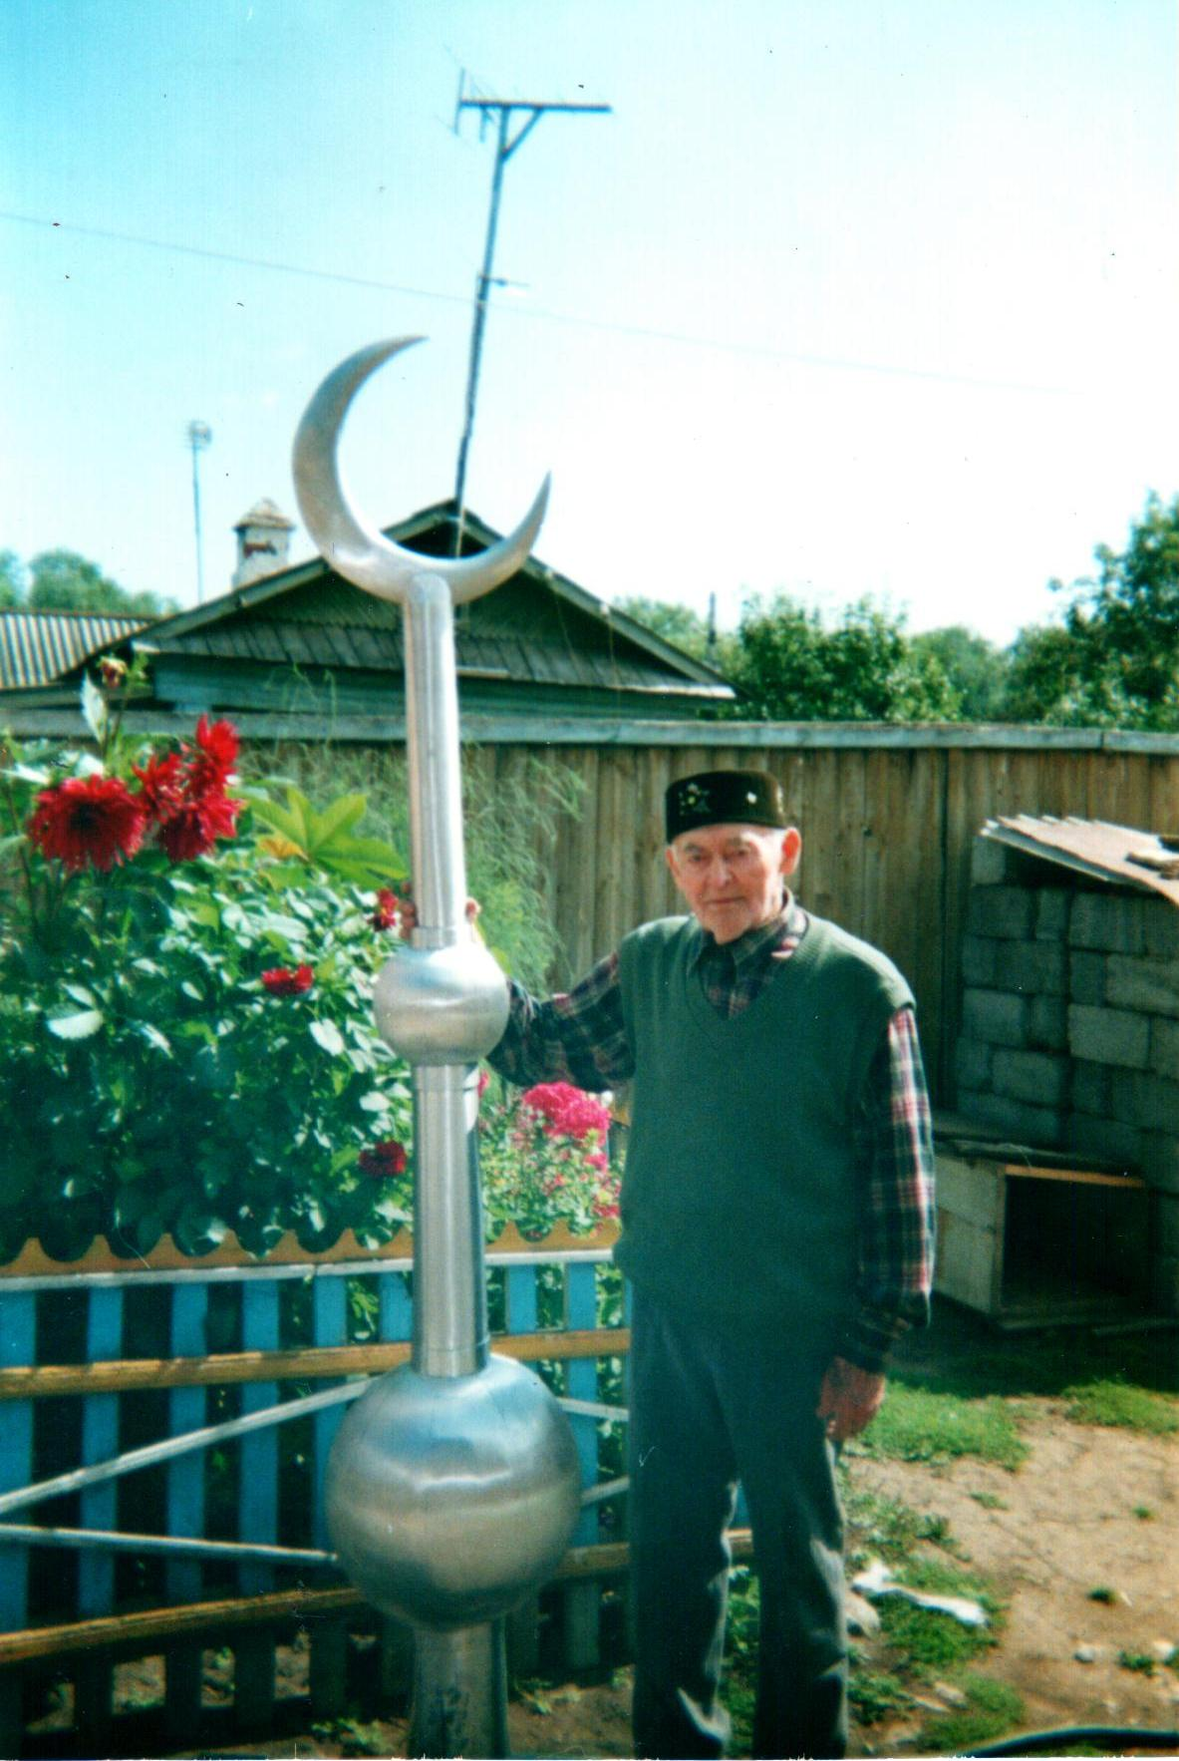
Ахметшин Гаян Гарифович родился 15 апреля 1923 года в д. Маскара Кукморского района. Призван в армию в 1942 году, в ходе боев под Сталинградом они попали в окружение и оказались в плену. Сбежал из плена к французам, он отличился в рядах французского сопротивления и имеет государственные награды Франции. Победу он встретил на французской земле, но вернулся на родину. Однако там его ждали долгие годы сталинских лагерей.

Slide 11
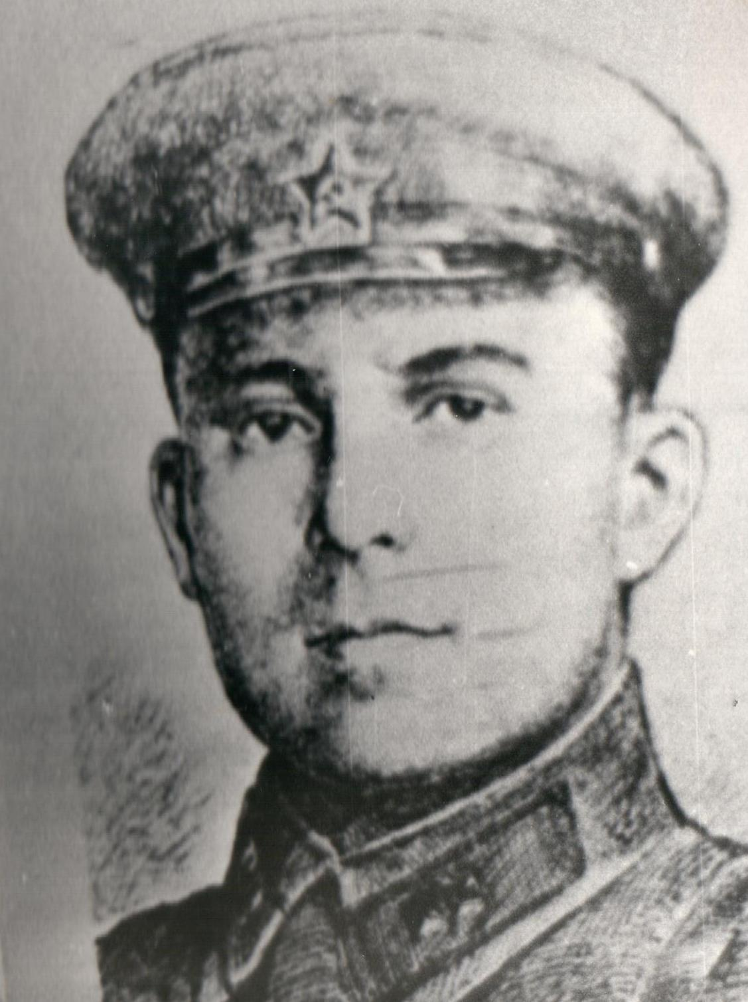
Джалиловцы
1. Гайнан Курмаш фашисты казнили его первым, как главного зачинщика, 25 августа 1944 года в 12ч.06 мин.
2. Фуат Сайфельмулюков 12ч.09 мин.
3. Абдулла Алиш 12 ч.12 мин.
4. Фуат Булатов 12 ч. 15 мин.
5. Муса Джалилов 12 ч. 18 мин.
6. Гариф Шабаев 12 ч. 21 мин.
7. Ахмет Симай 12 ч. 24 мин.
8. Абдулла Баттал 12 ч. 27 мин.
9. Зиннат Хасанов 12 ч. 30 мин.
10. Салим Бухарев 12 ч. 36 мин.
Атнашев Ахат Махмутович родился 12 декабря 1917 года в Петропавловске (Казахская ССР). Родители выходцы деревни Нижний Искубаш. Казнен в 12 часов 33 минуты.

Slide 12
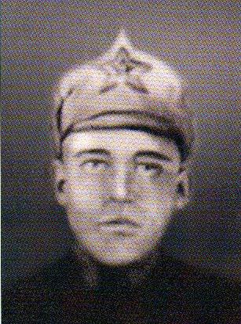
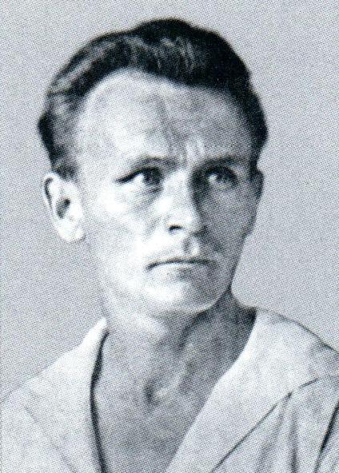
Нет, не забудем никогда героев,
Что ради жизни шли в бессмертный бой!!!
Самигулла Каримуллин (1906-1942) родился в д. В. Арбаш Кукморского района первый редактор районной газеты, политрук. Героически погиб, повторяя подвиг А.Матросова в Великой Отечественной войне.
Идрисов Нух Идрисович (1918-1944) – один из тех, кто повторил подвиг Александра Матросова. 27 июня 1944 года он совершил подвиг, который увековечил его имя.

Slide 13
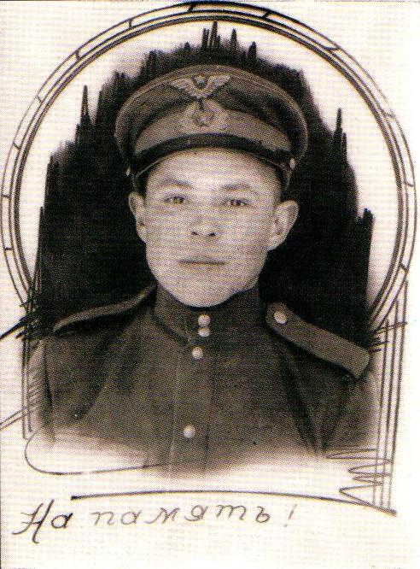
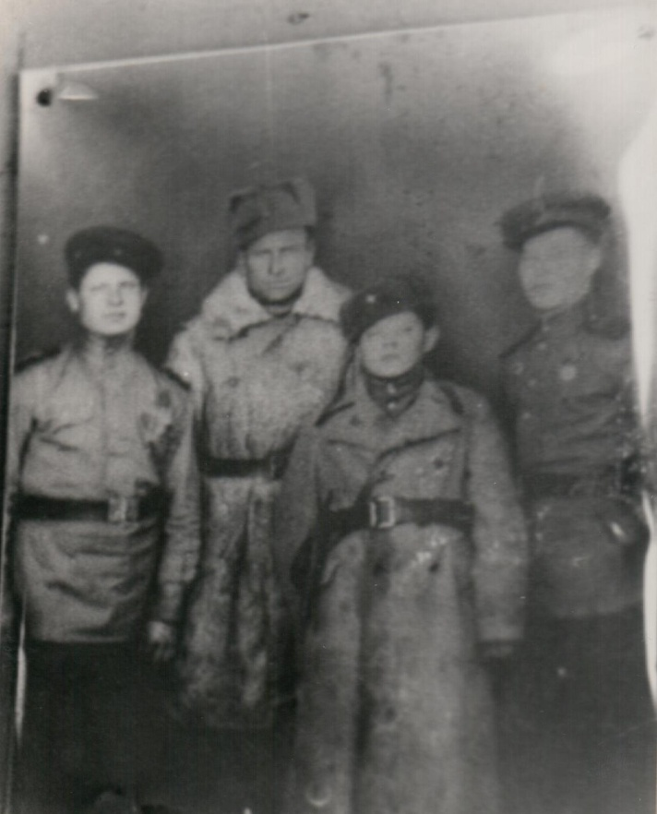
Сын полка
Шамиль Файзрахманов из д.Б.Кукмор. 14 летнего подростка взяли связистом в понтонный полк третьего Украинского фронта. Он участвовал в наведении понтонной переправы через Днепр, Дунай, Буг, Тиссу. Награжден двумя медалями за мужество, проявленное в боях.

Slide 14
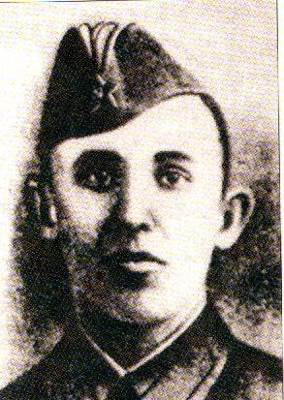
Герой Советского Союза
Родился 8 августа 1915 г. в деревне Крымская Слудка Удмуртской АССР. В 1941 г. окончил Лубянский лесхоз техникум, проработав всего 16 дней в лесхоз техникуме, был призван в армию. Закончив в ноябре 1942 г. танковое училище, его назначают командиром танка. Умер в госпитале в 1944 году. 13 сентября 1944 г. присвоено звание Героя Советского Союза.
Савин Николай Семенович (1915 – 1944)

Slide 15
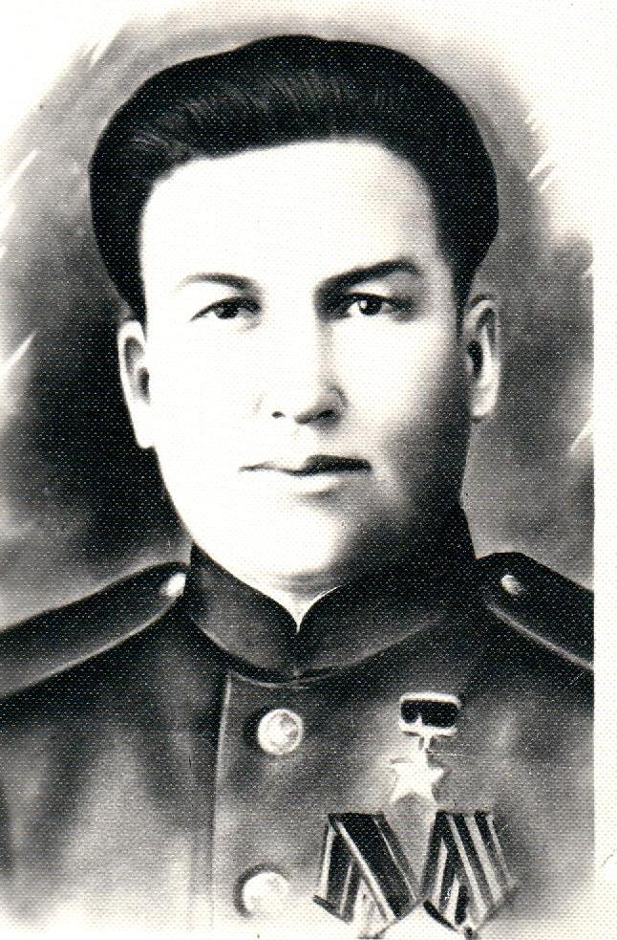
Загидуллин Фахрутдин Гильмутдинович (1911-1998)
Герой Советского Союза
Родился в 1911 году в деревне Байлангар Кукморского района. В 1941 году призван в армию. С ноября 1941 года – в боях Великой Отечественной войны. Сержант, командир отделения саперного батальона. Отделение Загидуллина отличилось на укреплении линии обороны возле Ленинграда. За проявленную смелость при обеспечении переправы наступающих бойцов, вооружения и боевой техники через р. Свирь 21 июля 1944 г. бесстрашному сержанту присвоено звание Героя.

Slide 16
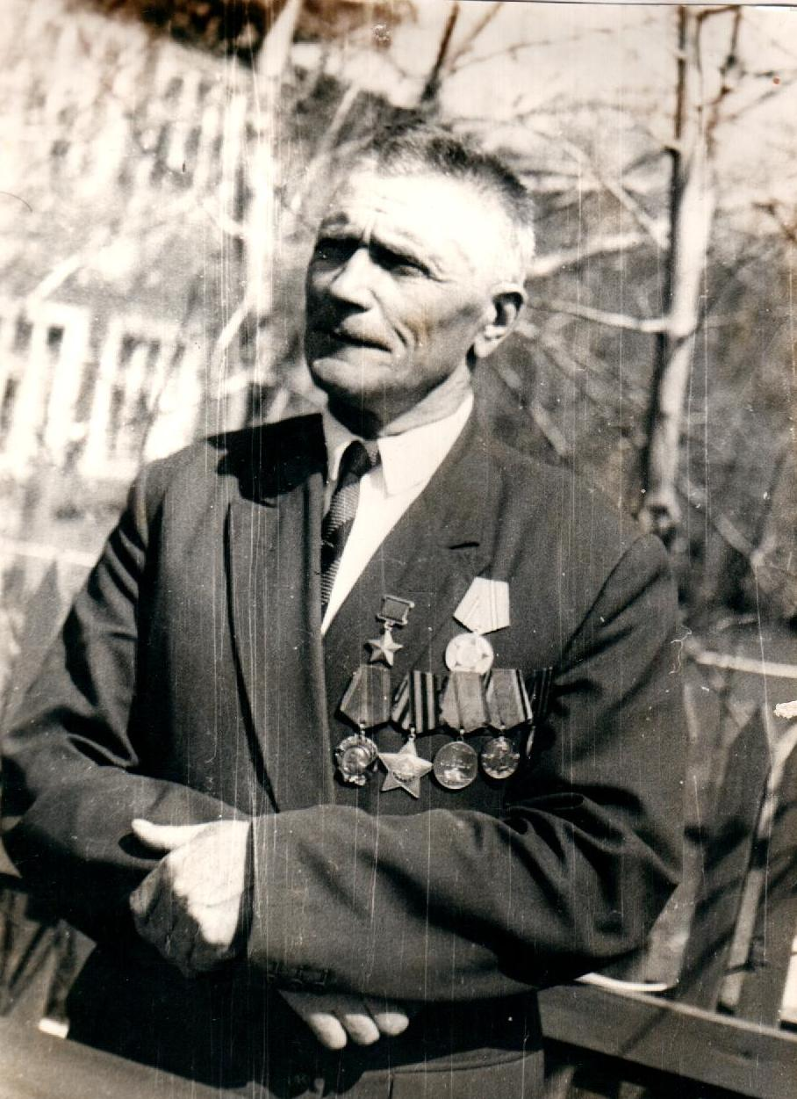
Герой Советского Союза
Родился в 1908 году в д. Танькино Кукморского района. Герой Советского Союза (1945 г.). В Великую Отечественную войну сержант, командир стрелкового отделения. Проявил героизм при форсировании Днепра. Умер в 1984 году.
Воробьев Петр Егорович
(1908-1984)

Slide 17
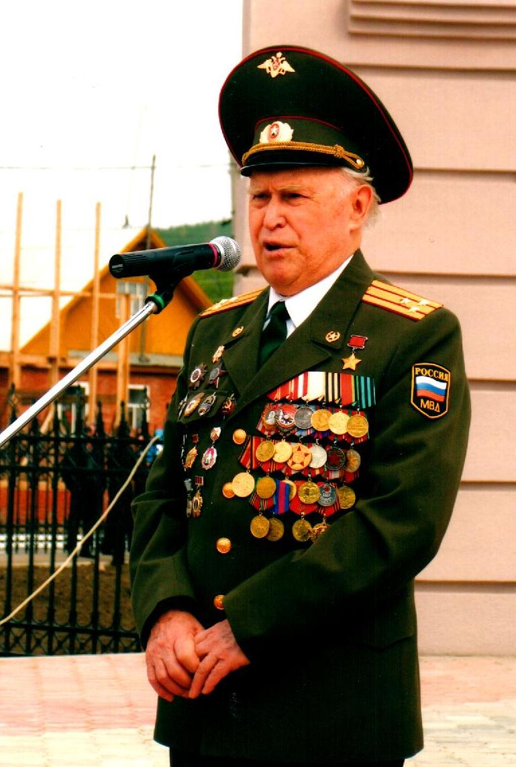
Ахтямов Сабир Ахтямович (1926-2014)
Герой Советского Союза
Родился в 1926 году в деревне Верхний Искубаш Кукморского района. В ноябре 1943 года был призван в ряды Красной Армии. С июня 1944 года в боях Великой Отечественной войны. Бронебойщик 2 мотострелкового батальона. Звания Героя удостоен 24 марта 1945 года за мужество при штурме п. Неммерсдорф в Германии. Участник Парада Победы 24 июня 1945 г.

Slide 18
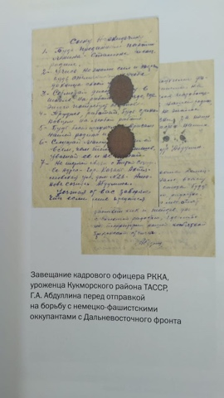
Внимательно прочитайте на стр.22 завещание Г.А. Абдуллина, уроженца нашего Кукморского района, кавалера орденов Ленина и Боевого Красного Знамени и ответьте на вопросы:
Какие советы он дает своему сыну в письме- завещании?

Slide 19
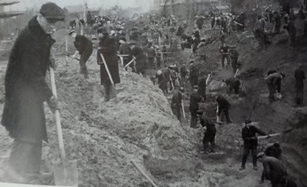
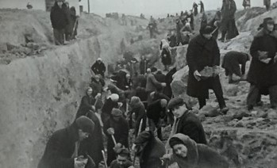
Строительство Волжского оборонительного рубежа

Slide 20
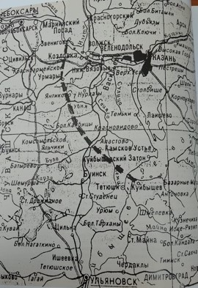

Slide 21
16 октября 1941 года ГКО принял решение о сооружении Волжского оборонительного рубежа. По схеме его трасса протяженностью около 350 км должна была пройти по трем автономным республикам- Татарской, Марийской и Чувашской. Проведение работ курировал Наркомат Госбезопасности во главе с Л.П. Берия. Условия труда на строительстве были тяжелейшие. Мобилизованные пользовались в основном инструментами, которые сами приносили из дома, это были лопаты, ломы, кирки, топоры, пилы. Специальная комиссия подписала акт о принятии работ 11 февраля 1942 года с оценкой «хорошо». 33 работника 11-го УОС были представлены к правительственным наградам.

Slide 22
Ответьте на проблемный вопрос: Удалось ли Татарской СССР в столь короткие сроки перестроить жизнь на военный лад? Ответы аргументируйте.

Slide 23
Рефлексия
Сегодня на уроке я узнал…
Сегодня на уроке я понял…

